Slide 1
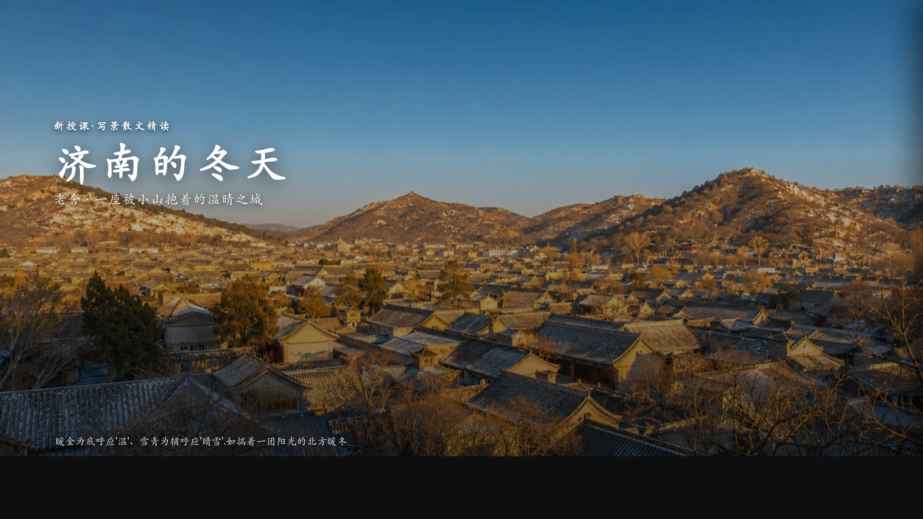
济南的冬天 · 一座被小山抱着的温晴之城
老舍 · 一座被小山抱着的温晴之城
统编版语文七年级上册 第一单元 第2课
▶ 打开沉浸课件

Slide 2
学习目标
这节课,我们要学会
理清思路
把握'温晴'这一总特征,理清'山—雪—水'的写景顺序与层次。
品味语言
赏析比喻、拟人等修辞,体会老舍朴素口语却极富韵味的写景语言。
体会深情
理解情景交融的写法,感受老舍对济南冬天乃至这座城的喜爱与赞美。
济南的冬天 · 一座被小山抱着的温晴之城
P.2

Slide 3
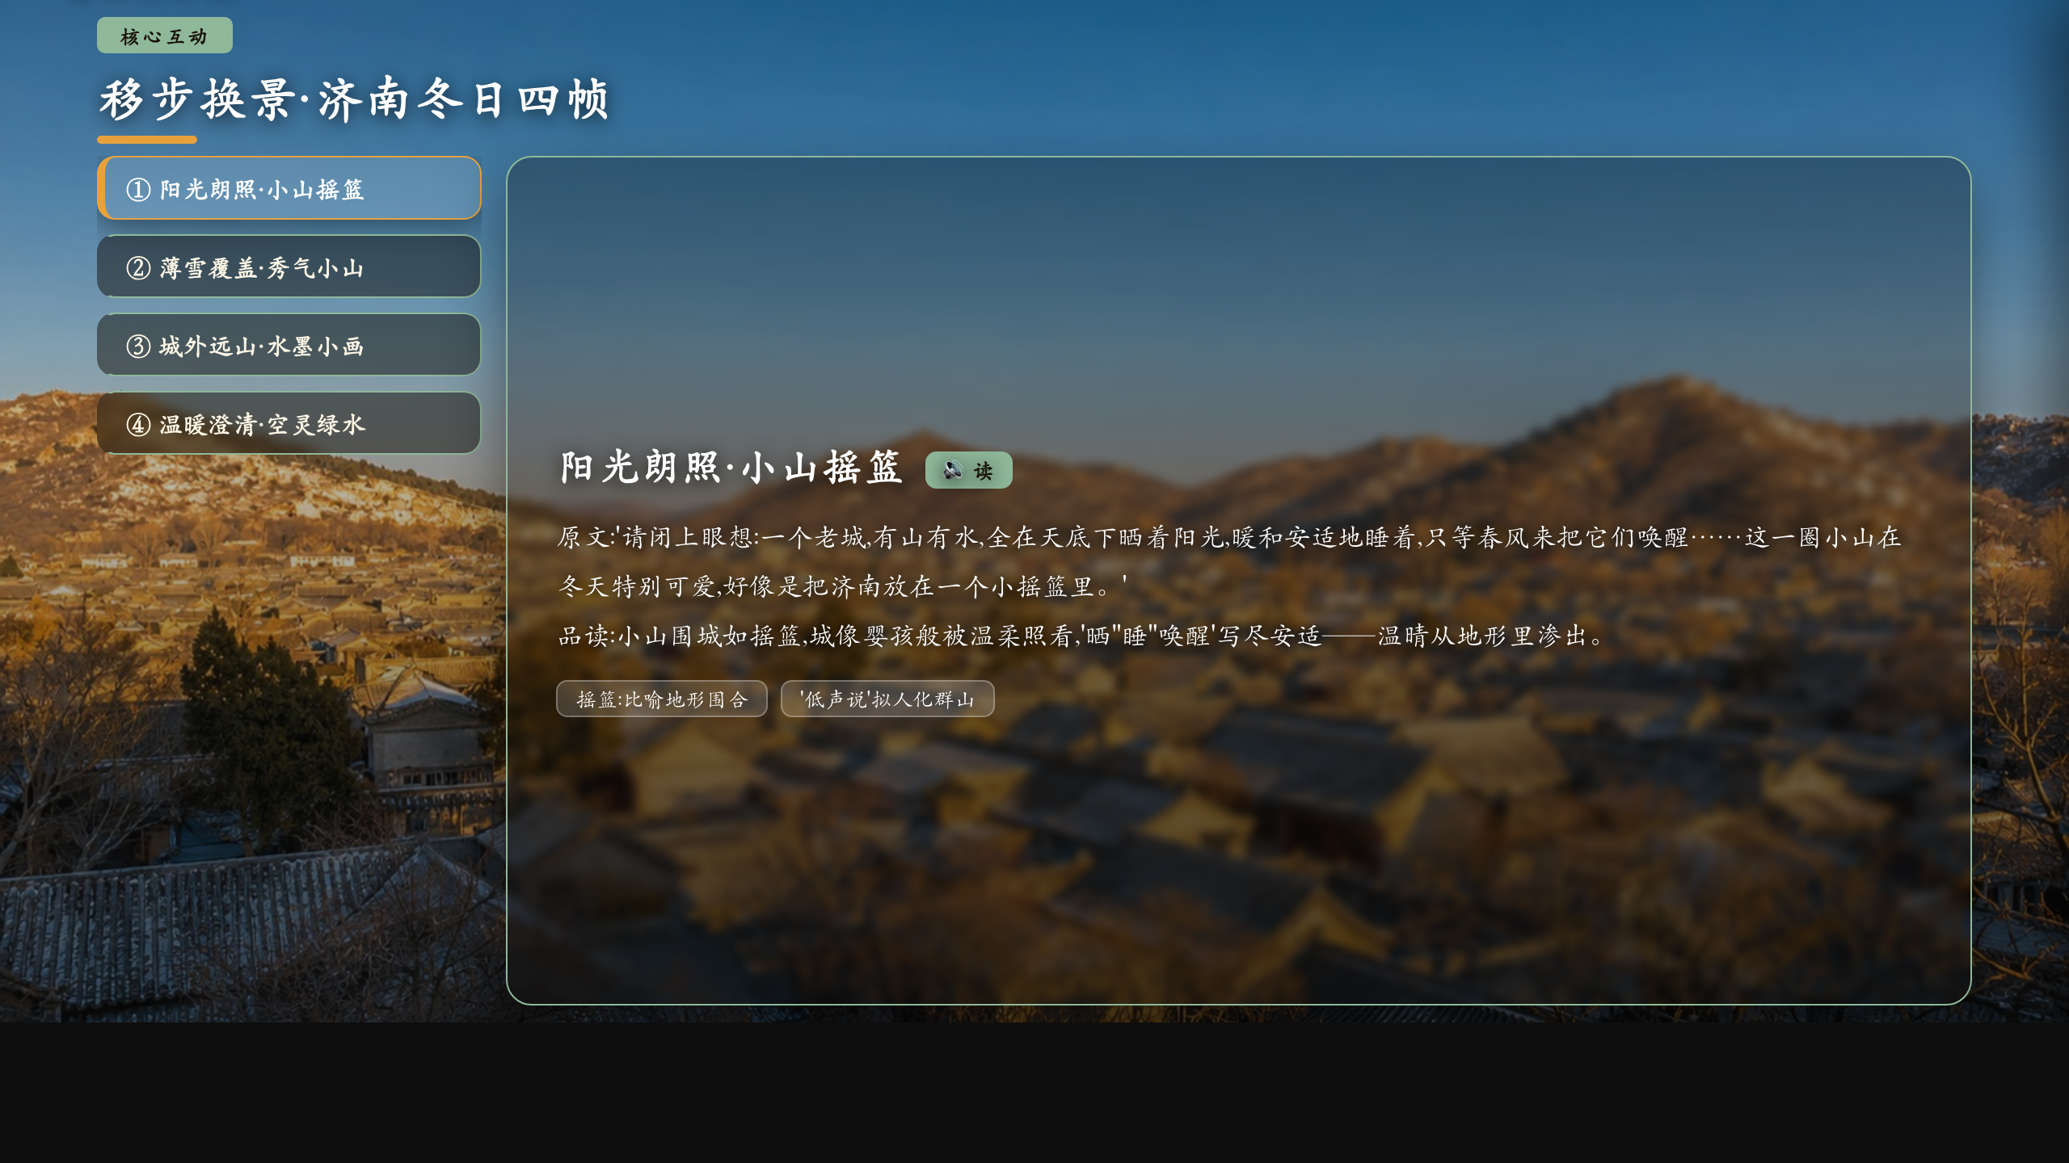
核心互动 · 移步换景·济南冬日四帧
▶ 课件第 4 页
点选下方画面,逐帧走进老舍笔下的济南冬天,看景如何渗出情
济南的冬天 · 一座被小山抱着的温晴之城
P.3

Slide 4
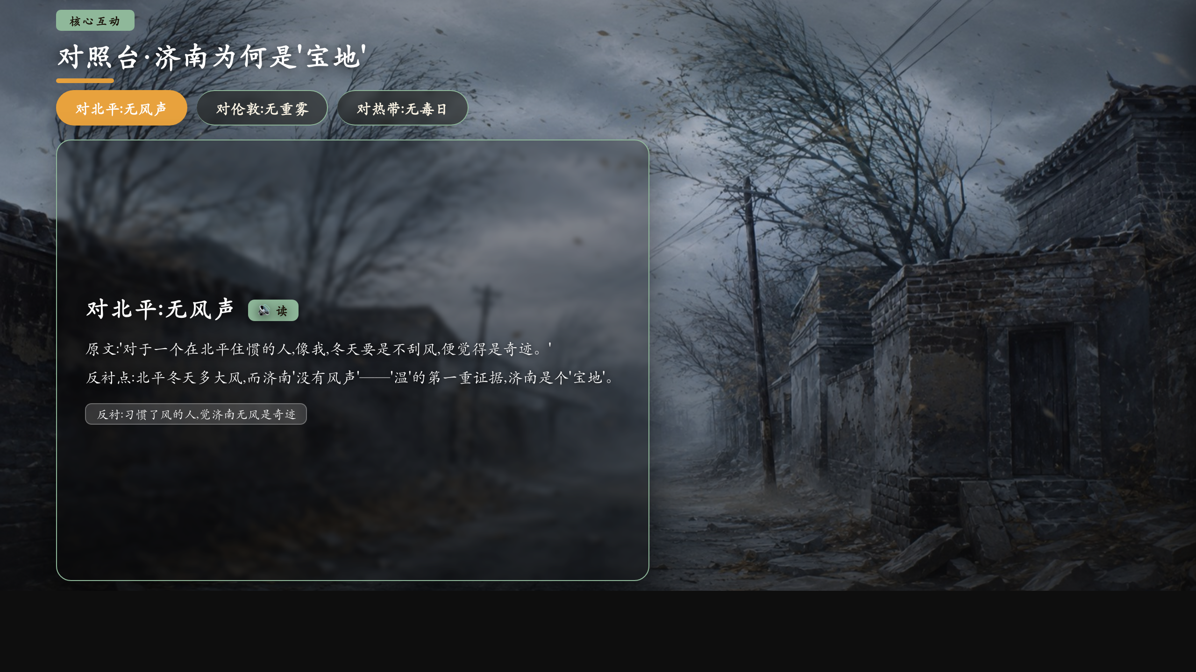
核心互动 · 对照台·济南为何是'宝地'
▶ 课件第 5 页
点选三组对比,看老舍如何用'别处的冬天'反衬济南的温晴
济南的冬天 · 一座被小山抱着的温晴之城
P.4

Slide 5
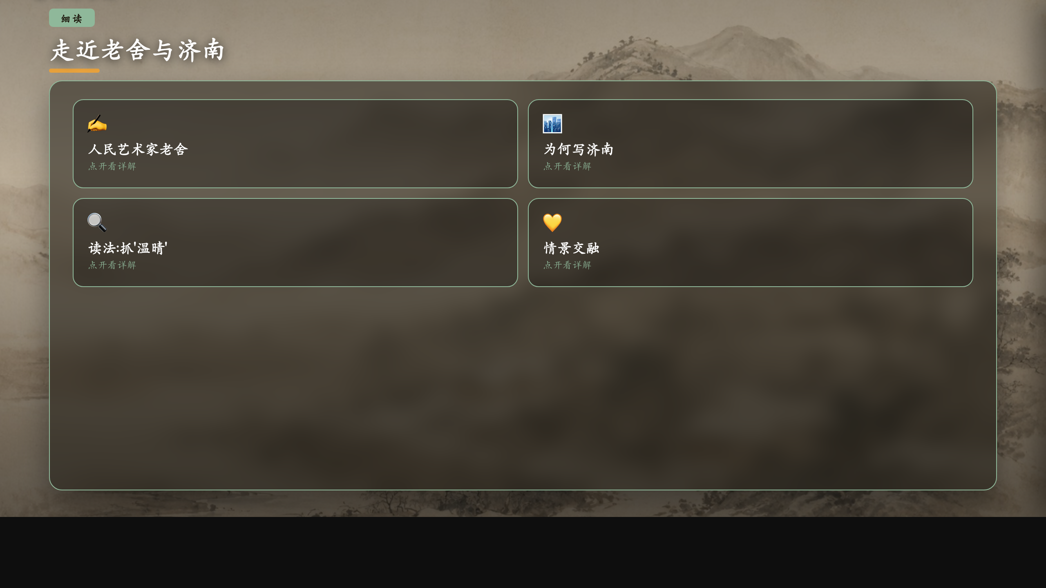
走近老舍与济南
▶ 课件第 6 页
点开了解作者、背景与读法,助你读懂这缕暖意
济南的冬天 · 一座被小山抱着的温晴之城
P.5

Slide 6
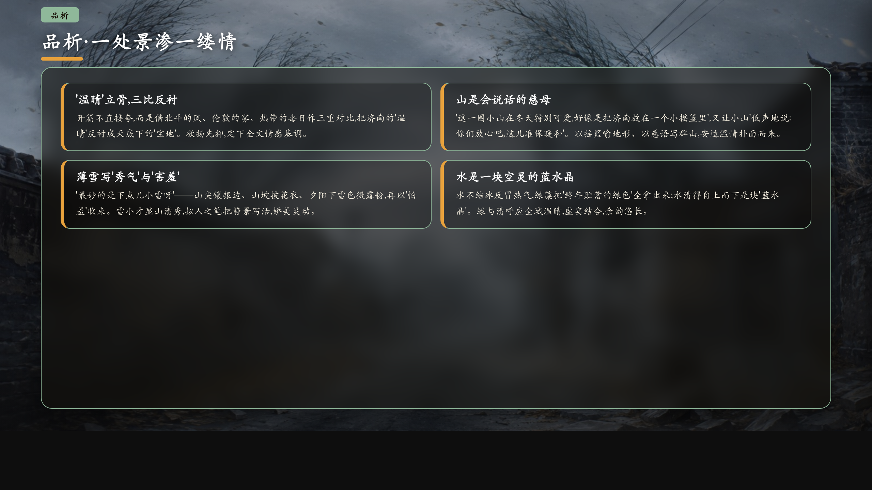
品析·一处景渗一缕情
▶ 课件第 7 页
品味语言与情感
济南的冬天 · 一座被小山抱着的温晴之城
P.6

Slide 7
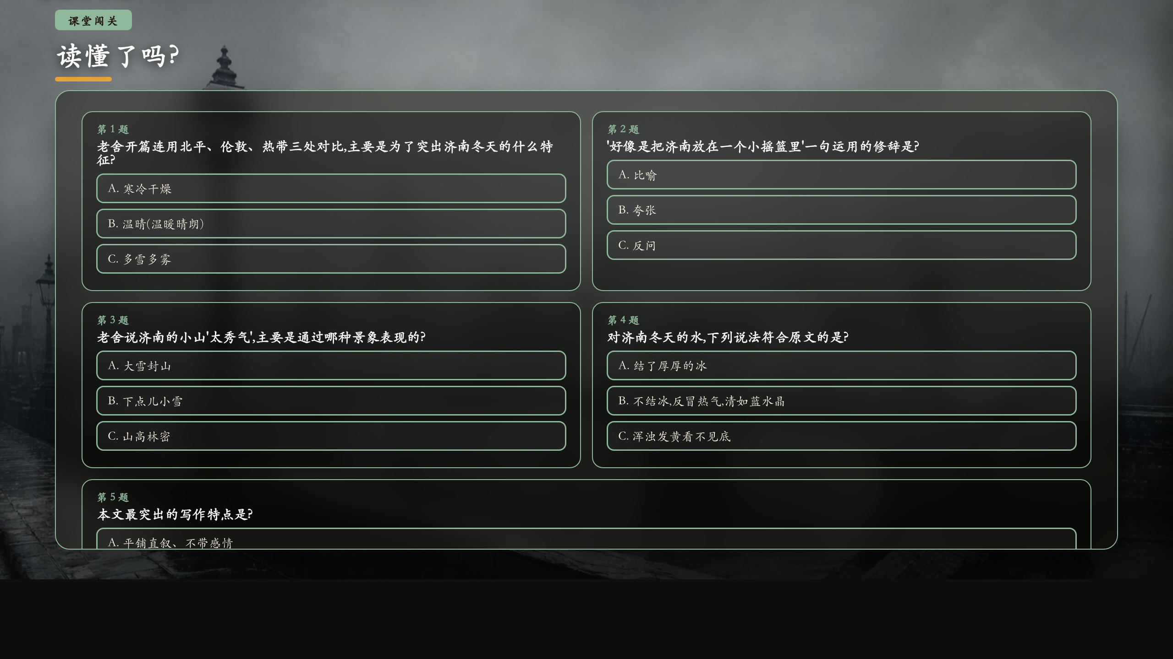
课堂闯关
▶ 课件第 8 页
检测理解与迁移
济南的冬天 · 一座被小山抱着的温晴之城
P.7

Slide 8
板书
济南的冬天
· 一总:温晴宝地:三比反衬——无风声(对北平)·无重雾(对伦敦)·无毒日(对热带),逼出'温晴'总特征,赞济南是'宝地'。
· 二绘:山·雪·水:阳光朗照的小山如摇篮(安适)→薄雪覆盖的小山(秀气、害羞)→城外远山小水墨画→温暖澄清的水(空灵蓝水晶)。
· 三情:情景交融:比喻+拟人,景中含情;一处景渗一缕情,处处流露对济南冬天的喜爱与赞美。
济南的冬天 · 一座被小山抱着的温晴之城
P.8

Slide 9
作业
分层作业
必做
背诵'最妙的是下点儿小雪呀'至'就是下小雪吧,济南是受不住大雪的,那些小山太秀气!'一段,并摘抄其中比喻、拟人句各一例,各写一句赏析。
实践
仿照老舍'一处景渗一缕情'的写法,观察你所在城市的某个冬日场景(街角、湖边、屋顶),写一段150字左右的写景文字,至少用上一个比喻和一个拟人。
挑战
比较《济南的冬天》与朱自清《春》在写景顺序、修辞运用和抒情方式上的异同,写一篇250字的小短评。
济南的冬天 · 一座被小山抱着的温晴之城
P.9

